Slide 1


HITNA STANJA U PEDIJATRIJSKOJ INFEKTOLOGIJI
Ivana Valenčak-Ignjatić
Ivica Knezović

Slide 2
Pregled
Invazivna meningokokna bolest (IMB)
Infekcije središnjeg živčanog sustava
Sindrom toksičnog šoka

Slide 3
INVAZIVNA MENINGOKOKNA BOLEST (IMB)

Slide 4
IMB KZIB 1997. – 2014. g.
Didović D. Epidemiologija invazivnih bakterijskih bolesti u djece prije i nakon uvođenja cijepljenja protiv Haemophilus influenzae tipa b, Diplomski rad, Zagreb 2016.

Slide 5
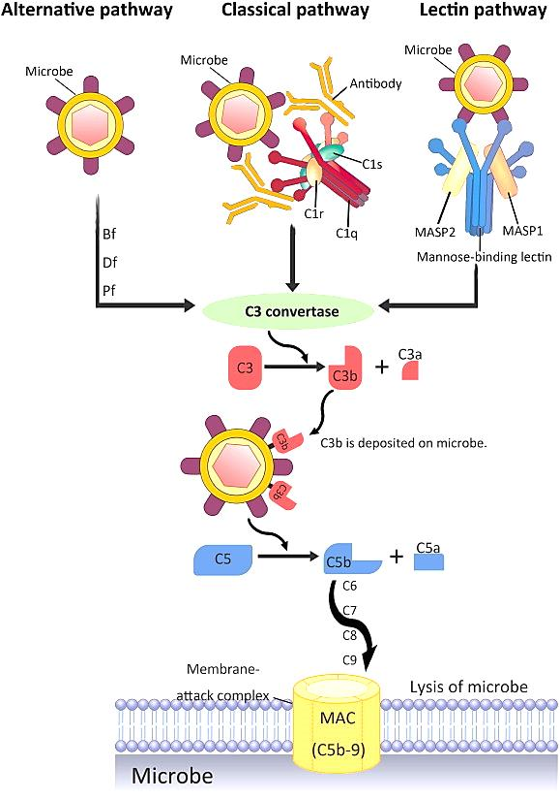
Rizični čimbenici za IMB
Dob, boravak u kolektivu
Zimski mjeseci (2-3 tjedna nakon početka influence)
Prirođeni ili stečeni deficiti imunosti
Anatomska ili funkcionalna asplenija
Manjak ili smanjena aktivnost komponenata komplementa (npr. eculizumab)
10% populacije su kliconoše N. meningitidis u ždrijelu i/ili nosu
kapljičnim putem, bliskim kontaktom
inkubacija: 1-10 dana (3-4 dana)

Slide 6
Klinička slika
Nagli početak febriliteta
Povraćanje
Proljev
Bol u nogama
Promjena boje kože
Otežano disanje
Hladne okrajine
Osip
Thompson MJ, Ninis N, Perera R, et al. Clinical recognition of meningococcal disease in children and adolescents. Lancet 2006; 367:397-403.

Slide 7
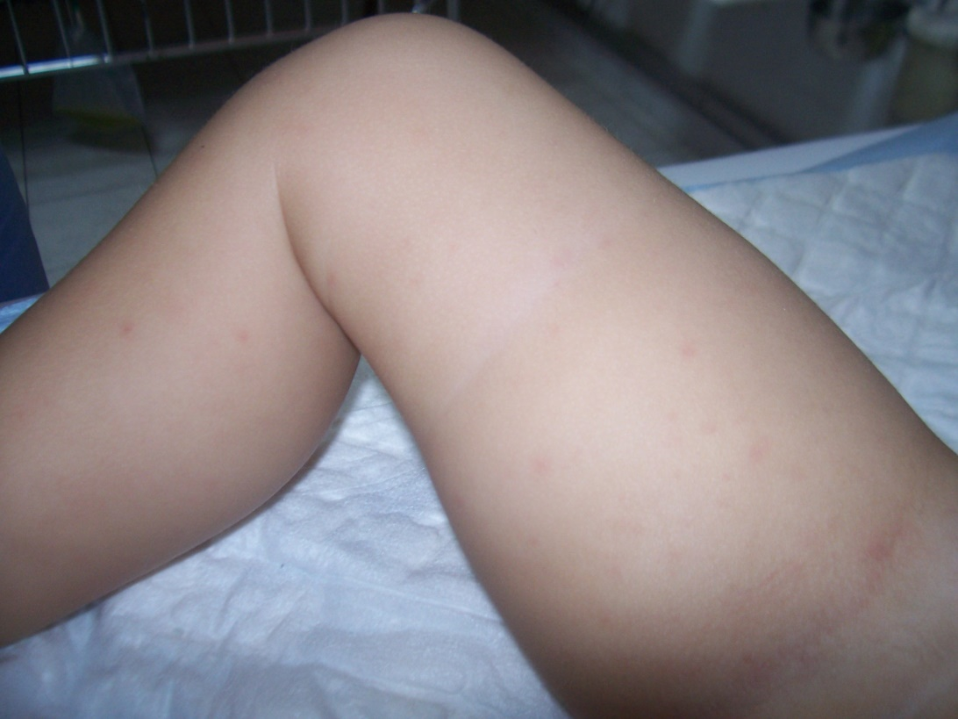
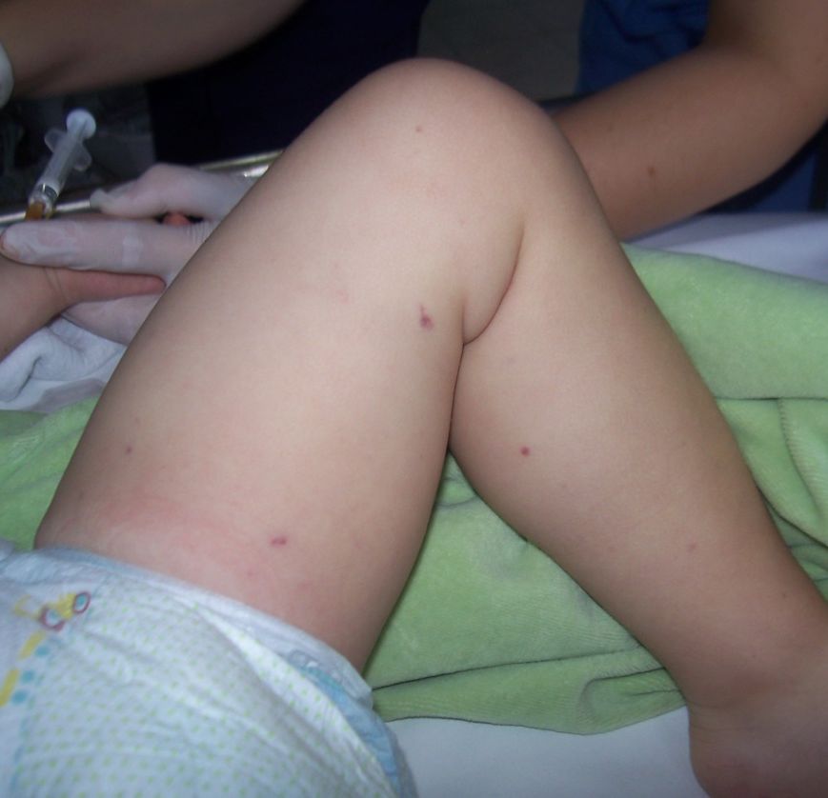
MENINGOKOKNI OSIP:
Makulopapulozni, konfluirajući
Petehijalni (1-2 mm)
Purpurični (>3 mm) (purpura fulminans)
Ekhimoze (>1-2 cm)
Nekroze
Posljedica oštećenja endotela, vaskulitisa, tromboze/tromboembolije i DIK-a
Nespecifičan u početku (medijan 13 h od početka bolesti →RIJETKO nakon 24 h)
Prisutan kod 40-70% djece kod prijema u bolnicu

Slide 8
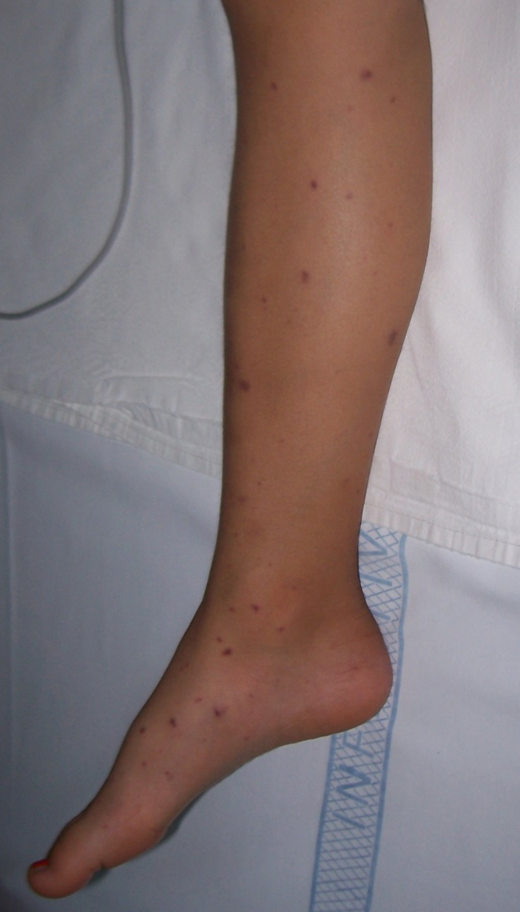
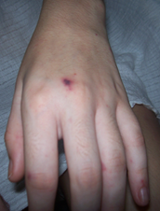
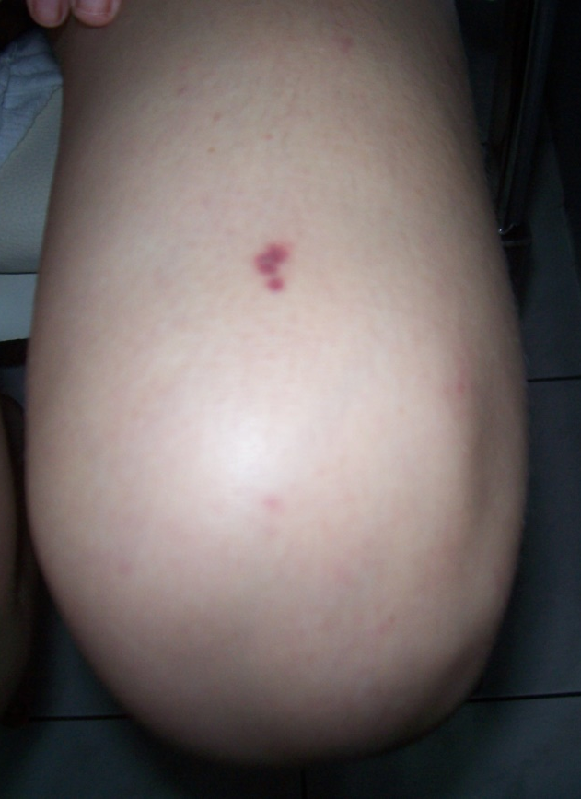
MENINGOKOKNI OSIP:
Makulopapulozni, konfluirajući
Petehijalni
Purpurični (purpura fulminans)
Ekhimoze
Nekroze
Osip

Slide 9
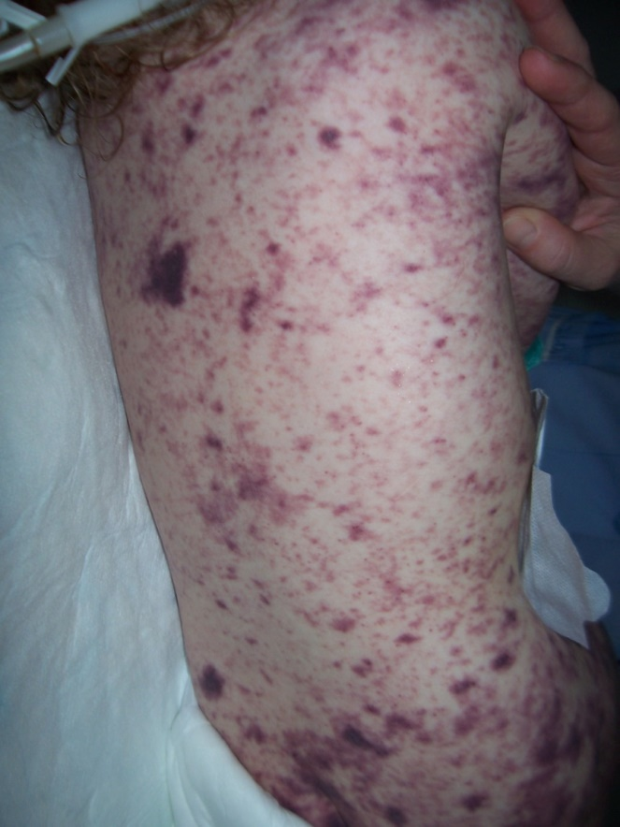
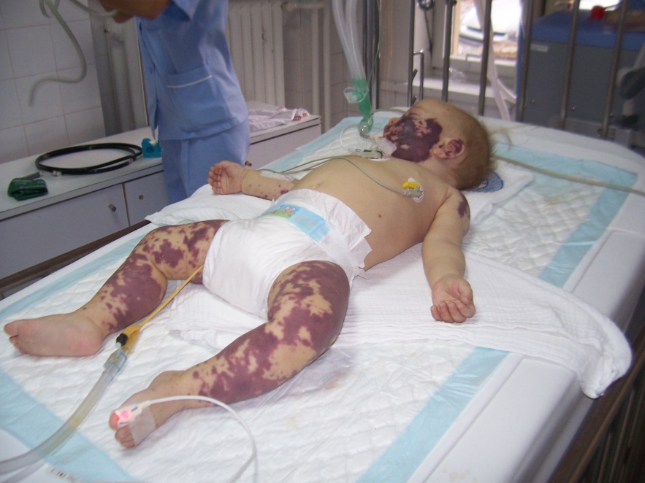
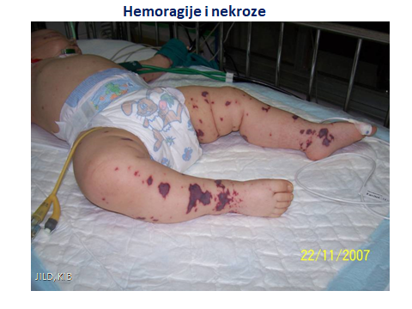
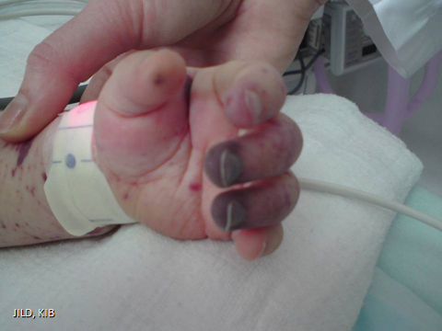
MENINGOKOKNI OSIP:
Makulopapulozni, konfluirajući
Petehijalni
Purpurični (purpura fulminans)
Ekhimoze
Nekroze
Osip

Slide 10
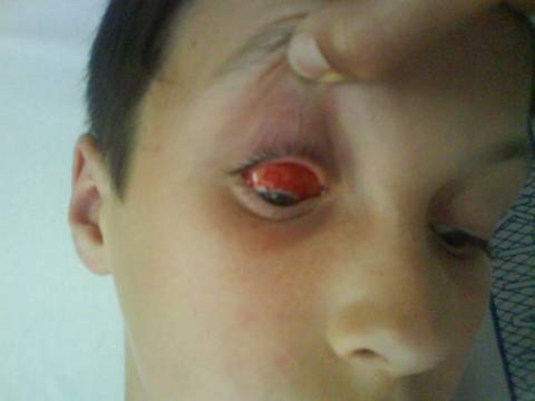
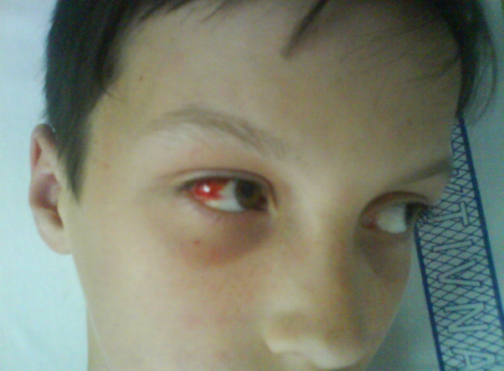

klklklklklklkl
Konjunktivalna krvarenja

Slide 11
Dijagnostičko-laboratorijske pretrage
HK
KKS
Koagulogram
CRP, PCT
Puna krv (EDTA) za PCR
GUK; ureja, kreatinin, Na, K, Cl, Ca, P, Mg
ABS
LP ako nema kontraindikacija / CSL citološki, biokemijski, bakteriološki; PCR
TERAPIJA !!!!
Kontraindikacije za LP
Klinički ili radiološki znaci povišenog IKT
Šok
Stanje nakon konvulzija (do stabilizacije)
Poremećaj koagulacije
- Odstupanje od normalnih vrijednosti u koagulogramu (INR >1,4)
- Trombociti ispod 50 x 10^9/L
- Antikoagulantna terapija
Lokalna infekcija na mjestu LP
Respiracijska insuficijencija
Kod sumnje na meningitis LP se odgađa do trenutka kada više ne budu prisutne kontraindikacije.

Slide 12
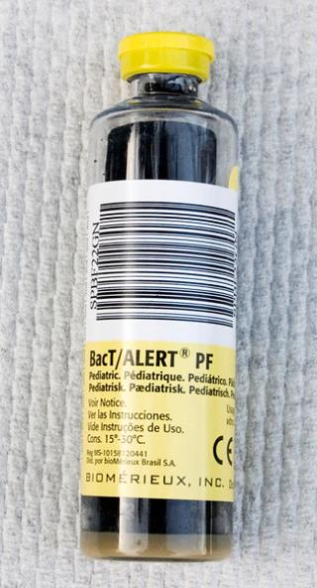
Terapija
Sumnja na IMB? → ANTIMIKROBNA TERAPIJA!
Primarno:
rana empirijska antimikrobna terapija (unutar ½ h),
rano prepoznavanje + rana resuscitacija i respiratorna potpora (O₂)
rana i agresivna nadoknada tekućine +/- vazoaktivni lijekovi (0,9% NaCl 20 ml/kg/5-10 min do max. 60 ml/kg/1 h +/- noradrenalin, dopamin, dobutamin, adrenalin)
Sekundarno:
Ostali terapijski i suportivni postupci (korekcije elektrolitskih i metaboličkih poremećaja, kirurški postupci, krvni derivati, kortikosteroidi, sedacija/analgezija, protekcija GI sluznice, stimulacija diureze, CVVF, dijaliza, ECMO)
CEFTRIAKSON 100 mg/kg/dan/2 doze

Slide 13
N.K., djevojčica (18 mjeseci), hospitalizirana u Klinici od 5.11. do 13.11.2018.
Upućena iz OB Čakovec zbog sumnje na meningokoknu sepsu
→ prvi dan bolesti, u jutarnjim satima febrilna do 38,5°C
→ povratila u tri navrata, mekanije stolice
→ pregledana u prvim satima bolesti u OB Čakovec , parenteralno rehidrirana, otpuštena uz terapiju ko-amoksiklavom (CRP 36, L 11,5)
Meningokoknu bolest gotovo je nemoguće isključiti u prvih 4-6 sati bolesti
→ponovni dolazak u OB Čakovec u večernjim satima zbog osipa u pelenskoj regiji (purpura po nogama, genitalnoj i glutealnoj regiji)
HK
→primila ceftriakson iv. →premještaj u KZIB

Slide 14
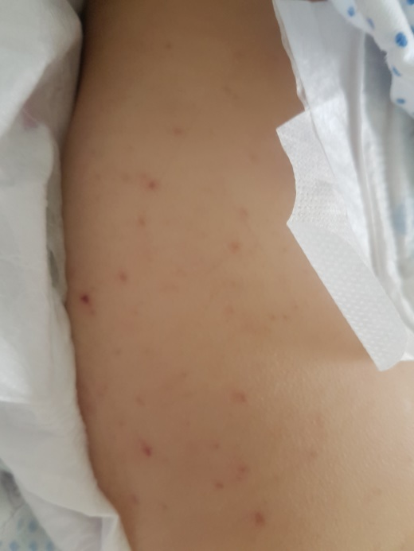
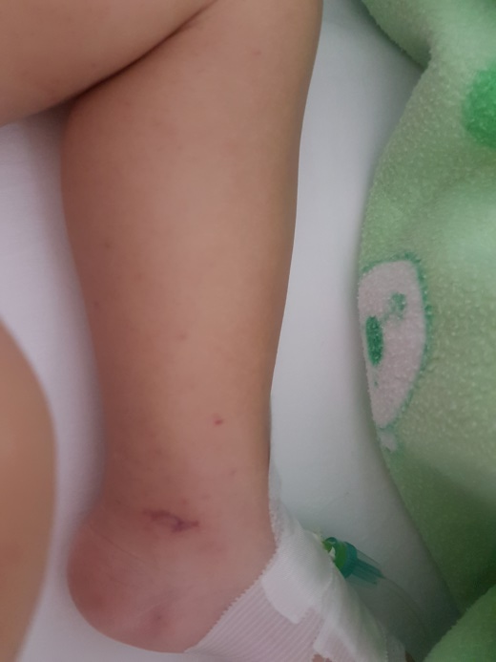
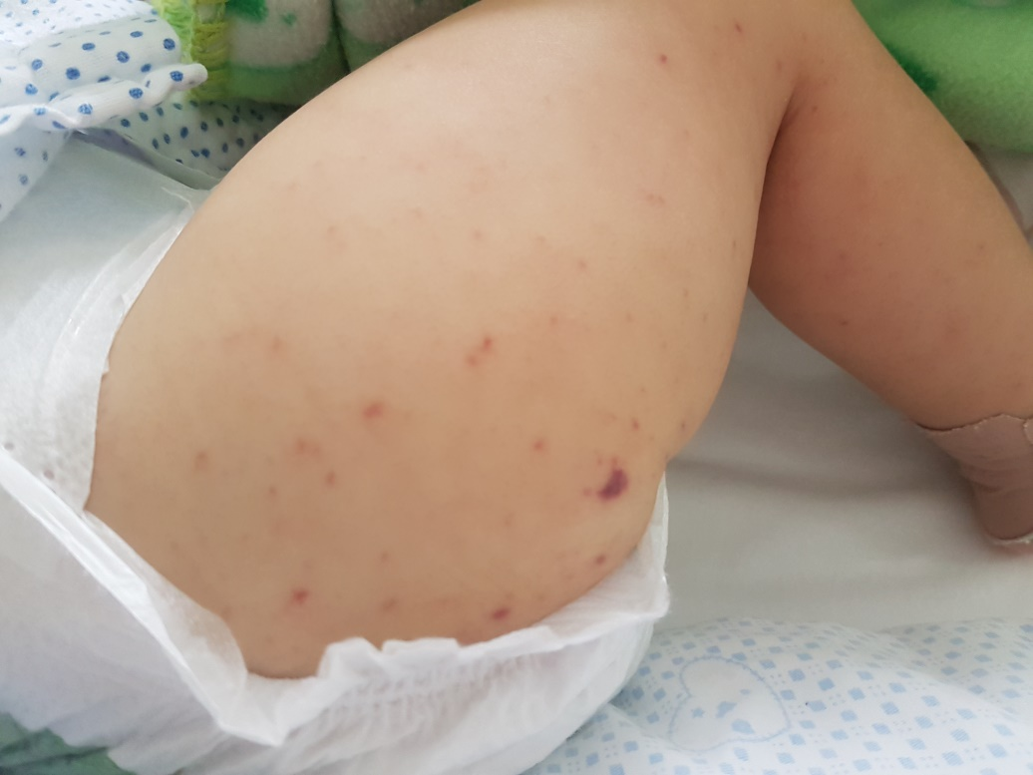
Status kod prijema u KIB
T (rekt.) 38.1°C , RF 24/min, SpO2 95% (sobni zrak), c/p 170/min, RR 102/60 mmHg
Bistre svijesti, plače, brani se kod pregleda. MS negativan.
Koža: srednje gusti makulozni osip po tijelu difuzno, najizraženije po donjim ekstremitetima i gluteusima, mjestimice po gluteusima ekhimoze, po koja po nogama te jedna na dorzumu lijevog stopala
Sluznice bez znakova krvarenja.
Ostali klinički status uredan.
Neurološki status: zjenice izokorične, reaktibilne, bulbuse pokreće u svim smjerovima, mimična muskulatura b.o. Ekstremitete simetrično pokreće, refleksi simetrični.

Slide 15
LABORATORIJSKI NALAZI
SE 95, PCT 56,84, CRP 161
L 11,4 (neu 81,7, ly 11,5, mono 6,5, bazo 0.3)%, E 3,93, Hgb 101, Htc 0,321, MCV 81,6, Trc 286
PV 0,51, fibrinogen 5,1, APTV 33,4, TV 17,3
Laktat 2,51
GUK 6,5, ureja 6,1, kreatinin 37, Na 139, K 3,1, Cl 104
LP (8.11.) st. 4840/3 (poli 96%, mono 4%), E 16/3, prot 0,32, GUL 4,1, lakt 1,92, Cl 123
Hemokultura: sterilna
Likvor (bakteriološki) : sterilan
PCR N.meningitidis (krv): POZITIVAN (grupa B)
PCR N.meningitidis (likvor): POZITIVAN (grupa B)
EEG: nalaz difuzno sporiji
TCCD: uredni indeksi otpora
TERAPIJA:
CEFTRIAKSON iv. / 7 dana
MANITOL iv. /2 dana
FENOBARBITON

Slide 16
ANTIMIKROBNA KEMOPROFILAKSA
BLISKI KONTAKTI S BOLESNIKOM
> 8 h na udaljenosti cca <1 m
kontakt s oralnim/nazalnim sekretom* (unazad 7 dana
od pojave simptoma ili 24 h nakon započete terapije)
ZAPOČETI KEMOPROFILAKSU UNUTAR 24 h OD EKSPOZICIJE
RIFAMPICIN 20 mg/kg/dan p.o. u 2 doze tijekom 2 dana (maks. 600 mg/dozi)
CEFTRIAKSON <15 godina 125 mg im. (jedna doza)
≥15 godina 250 mg im. (jedna doza)
Odrasli CIPROFLOKSACIN 500 mg P.O.
NAZOFARINGEALNO KLICONOŠTVO BEZ ZNAKOVA INVAZIVNE MENINGOKOKNE BOLESTI NIJE POTREBNO LIJEČITI.
* Endotrahealna intubacija, sukcija, direktan oralni kontakt
www.uptodate.com

Slide 17
INFEKCIJE SREDIŠNJEG ŽIVČANOG SUSTAVA

Slide 18
KLINIČKA SLIKA
FOKALNI NEUROLOŠKI ISPADI
POZITIVNI MENINGITIČNI ZNAKOVI
>1 god.
Febrilitet, glavobolja, fotofobija, mučnina, povraćanje, letargija, iritabilnost, pozitivni meningitični znakovi
<1 god.
Hipotermija, letargija, respiratorni distres, ikterus, poremećaj hranjenja, povraćanje, proljev, konvulzije, iritabilnost, napeta fontanela, febrilitet
<1 god.
Pospanost/iritabilnost, slabije uzimanje hrane, konvulzije, febrilitet
>1 god.
Cerebralni napadaji (79% fokalni), ostali fokalni neurološki ispadi, poremećaj svijesti, delirij, halucinacije (vidne i slušne), afazija, ataksija, hemipaerza ,
+/-febrilitet
ENCEFALITIS
MENINGITIS
FEBRILITET
GLAVOBOLJA
MUČNINA POVRAĆANJE
KONVULZIJE
POREMEĆAJ SVIJESTI

Slide 19
Klinički sindrom encefalitisa
KLINIČKA SLIKA NESPECIFIČNA
Misliti na bolesti koje kliničkom slikom nalikuju na encefalitis !!
→BAKTERIJSKI MENINGITIS
→INTRAKRANIJSKA KRVARENJA
→TUMORI MOZGA
→INTRAKRANIJSKA TROMBOZA
→CEREBROBASKULARNI INZULT
→METABOLIČKE BOLESTI S ENCEFALOPATIJOM

Slide 20
Uzročnici
NOVOROĐENČAD
HSV tip 2, NPEV, CMV
L. monocytogenes, T. gondii
uzročnici neonatalne sepse (BHS-B, E. coli i dr.)
DOJENČAD, STARIJA DJECA, MLAĐI ODRASLI
NPEV, HSV tip 1, Influenza virus, virus KME
VZV, EBV, CMV, B. burgdorferi, B. henselae, M. pneumoniae
ADEM i autoimuni encefalitisi
ODRASLI
NPEV, HSV tip 1, Influenza virus, virus KME
L. monocytogenes, M. tuberculosis

Slide 21
Dijagnoza
KKS, GUK, BUN, kreatinin, Na, K, Cl, amonijak, laktat, bilirubin, AST, ALT, LDH, CK, ALP, GGT
Urin (intoksikacije!)
ABS
Cerebrospinalni likvor: citološki, biokemijski, bakteriološki, PCR na HSV,
PCR na enteroviruse
EEG, CT mozga, MR mozga i spinalne medule
Ostalo: PCR na virus gripe, metabolički probir, anti-NMDAR i VGKC

Slide 22
Terapija
SUPORTIVNA TERAPIJA
CABD
ET za GCS≤8 ili ugrožen dišni put
NADOKNADA TEKUĆINE (20 ml/kg) kod znakova hipovolemije ili šoka
TERAPIJA KONVULZIJA
Diazepam – 0,2-0,5 mg/kg i.v. (0,5 mg/kg rect.; max. <5 god. 5 mg, >5 god. 10 mg; ponoviti svakih 5-10 minuta)
Midazolam – 0,2 mg/kg iv./im.; max. 6 mg
Fenobarbiton – 15-20 mg/kg i.v.
ACIKLOVIR
(>28 dana do 3 mj. - 60 mg/kg i.v./3 doze,
≥3 mj. do 12 god. 30-45 mg/kg i.v./3 doze,
≥12 god. 30 mg/kg i.v./3 doze )
+ CEFTRIAKSON (100 mg/kg/dan)/2 doze
VANKOMICIN
AMPICILIN
OSELTAMIVIR
AZITROMICIN
ANTITUBERKULOTICI

Slide 23
I.G., djevojčica (10 mjeseci), hospitalizirana KZIB 30.7. - 28.11.2016.
LABORATORIJSKI NALAZI 1.DAN
CRP 2.5 mg/L
L 12.2 (neu 71%)
GUK 14.4 mmol/L
ELEKTROLITI UREDNI
AMONIJAK UREDAN
LAKTAT UREDAN
Hospitalizirana u OB „Dr. Josip Benčević”, Slavonski Brod 27.07.-30.07.2016.
- konvulzije u subfebrilitetu (37.8 °C, rektalno)
- trzajevi desne ruke i noge uz otvorene oči i fiksiran pogled u trajanju od 1 h
Th. Diazepam i.v.
3. dan boravka kratkotrajni cerebralni napadaj – tonički grč i devijacija bulbusa u desno u trajanju od 1 minute
TERAPIJA: ACIKLOVIR+CEFTRIAKSON →PREMJEŠTAJ U KZIB
OPETOVANE KONVULZIJE, RAZVOJ SOMNOLENCIJE
LABORATORIJSKI NALAZI 3.DAN
CRP 153.3 mg/L
L 13.8 (neu 61%)
GUK 5.5 mmol/L
LP: st. 832/3, proteini 0,4 g/L, GUL 2,9, laktat 2,4, kloridi 124
Fundus oculi: uredan
UZV mozga: uredan
EEG: žarišno dizritmički promijenjen nalaz lijevo centrotemporookcipitalno
Likvor: PCR enterovirusi neg.
bakteriološki neg.
Hemokultura: sterilna

Slide 24
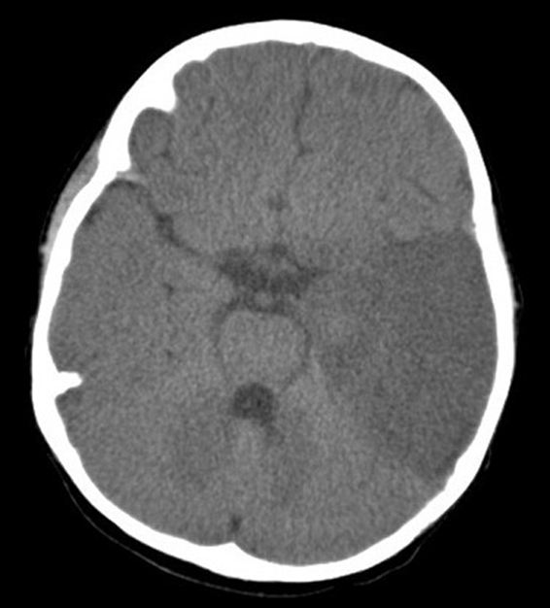
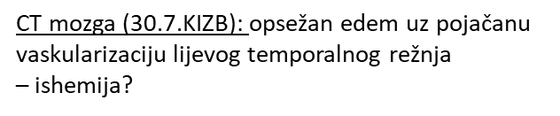

Slide 25
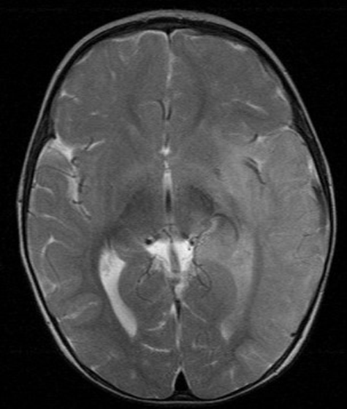
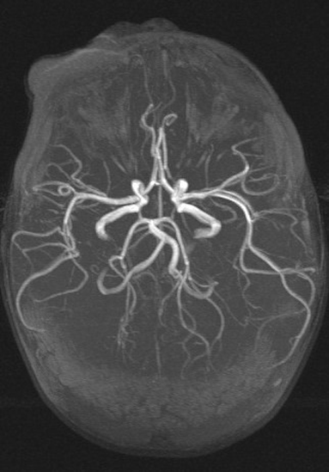
TERAPIJA (KZIB): aciklovir (3x20 mg/kg), cefriakson (2x50 mg/kg), azitromicin 1x10 mg/kg, ampicilin (4x100 mg/kg), 10 % manitol + furosemid, fenobarbiton 2x40 mg i.v.
LIKVOR PCR HSV1 POZITIVAN
Tijek boravka KZIB...
→ Febrilna do 39.4 °C, somnolentna, povremeno tahikardna do 190/min
→ u 3 navrata cerebralni napadaj – trzajevi desnog usnog kuta i desne ruke
Parenteralna terapija aciklovirom (3x20 mg/kg) provedena kroz 3 tj.
MR mozga s angiografijom (KBC Zagreb):
ishemijske promjene
fronto-temporo-parijetalno
angiografija – uredna prohodnost krvnih žila

Slide 26
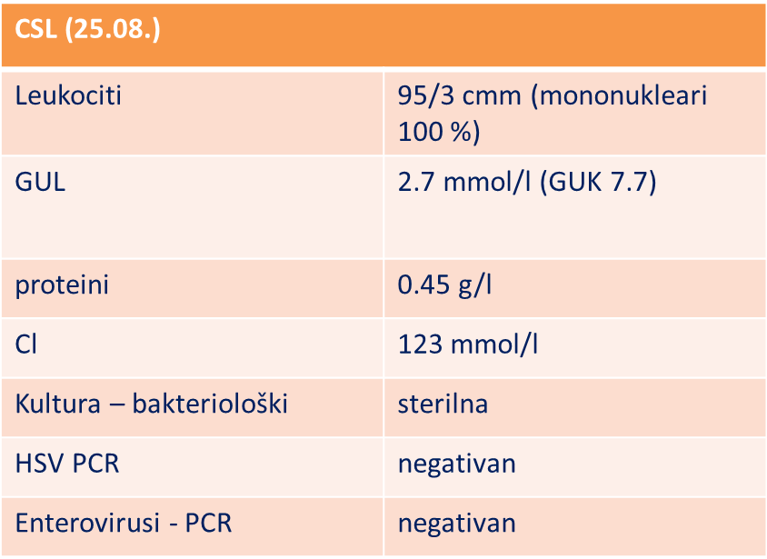
Primjećuje se pogoršanje nevoljnih pokreta – koreoatetotske kretnje lijeve ruke i noge, facijalne diskinezije, mljackanje
EEG: u pogoršanju, difuzno usporen
Kontrolni MR mozga (30.08.) – nema novonastale ishemije, hemoragije niti znakova hipertenzivnog hidrocefalusa
Pojava novih simptoma:
nemir, nesanica
disautonomija: tahikardija, hipersalivacija
TERAPIJA:
pulsevi metilprednizolona i.v. (5 dana, 47.-51. dan hospitalizacije), zatim peroralni metilprednizolon u postupno smanjujućoj dozi (4 tj.).
51. – 74. dan hospitalizacije – plazmafereza 10 x
Klinički – minimalno poboljšanje
26.10. -16.11. - - primila rituximab 4x (razmaci 1 tj.)
Postupno poboljšanje – manje izražene diskinezije, sjedi, počela se
oslanjati na noge; unatoč terapiji dnevno do 30x tonički grč
desne strane tijela uz zagledavanje (2-3 s)
Nalaz anti-NMDAR protutijela (CSL + serum, 17.08.) pristigao POZITIVAN

Slide 27
SINDROM TOKSIČNOG ŠOKA

Slide 28
Sindrom toksičnog šoka
S. aureus
S. pyogenes
invazivne infekcije
lokalizirane infekcije

Slide 29
Sindrom toksičnog šoka
- kriteriji
KLINIČKI KRITERIJI
FEBRILITET: >38,9°C
OSIP: difuzna makularna eritrodermija, ± DESKVAMACIJA
HIPOTENZIJA: SBP ≤90 mmHg za odrasle, ispod 5. percentile za dob (<16 g.), ortostatska sinkopa i omaglica
ZAHVAĆENOST MINIMALNO TRI ORGANSKA SUSTAVA
Stafilokokni TSS
Streptokokni TSS
ZAHVAĆENOST MINIMALNO TRI ORGANSKA SUSTAVA:
GI sustav: povraćanje ili proljev na početku bolesti
Muskuloskeletalni sustav: mialgija ili ↑↑ vrijednosti CK
Mukozne promjene: hiperemija sluznica
Urinarni sustav: ↑↑ BUN i/ili kreatinin, ≥ 5 leukocita u sedimentu urina (UK sterilna)
Hepatobilijarni sustav: AST, ALT, ukupni bilirubin ↑↑
Hematopoetski sustav: trombocitopenija <100 000/mm³
SŽS: poremećaj svijesti bez fokalnih neuroloških ispada
LABORATORIJSKI KRITERIJI:
Negativni mikrobiološki uzorci: krv, likvor, bris ždrijela (izolacija S. aureus iz hemokulture je pozitivna u <5% slučajeva)
Negativna serologija na morbile, leptospirozu, pjegavu groznicu Stjenjaka (R. rickettsii)
KLASIFIKACIJA:
„Probable cases” – laboratorijski kriteriji + 4 od 5 kliničkih kriterija
„Confirmed cases” – laboratorijski parametri + 5 kliničkih kriterija
Izolacija BHS-A
Primarno sterilni uzorci (krv, likvor, peritonealna, zglobna, peluralna ili perikardijalna tekućina)
Primarno nesterilni uzorci (ždrijelo, sputum, otvorene kirurške rane, površinske kožne lezije)
II. Klinički znakovi
Hipotenzija
+ zahvaćenost dva ili više organska sustava:
Urinarni sustav: ↑↑ BUN i/ili kreatinin
Koagulopatija: trombocitopenija <100 000/mm³ i/ili DIK
Hepatobilijarni sustav: AST, ALT, ukupni bilirubin ↑↑
Respiratorni sustav: nekardijalni plućni edem
Nekroza mekog tkiva (nekrotizirajući fascitis, miozitis, gangrena)
Preuzeto iz: Red Book 31st Edition

Slide 30
TERAPIJA
Ceftriakson – 100 mg/kg/dan
u dvije dnevne doze
Klindamicin - 25 do 40 mg/kg/dan
u tri dnevne doze
Vankomicin – 60 mg/kg/dan
u četiri dnevne doze*
Antimikrobno liječenje
Imunoglobulini
Nadoknada tekućine
Vazopresori
Incizija i drenaža
150-400 mg/kg/dan
tijekom 5 dana ili
jedna doza 1-2 g/kg
MAP: 65 mmHg
NORADRENALIN:
0,05-1,5 µg/kg/min
DOPAMIN: 3-20 µg/kg/min
DOBUTAMIN: 1-10 µg/kg/min
ADRENALIN 0,05-0,03 µg/kg/min
BOLUS: 20 ml/kg/5 minuta 0,9% NaCl
PONOVNA PROCJENA do ukupno:
60-120 ml/kg u prvih sat vremena

Slide 31
M.L., djevojčica 2,5 godine, hospitalizirana od 07.05. do 04.06.2018.
Premještaj iz OB Pula :
Prijem u OB Pula 5.dan bolesti
febrilna unazad 4 dana do 40°C uz izbijanje variceloznog osipa po koži
na dan prijema u OB Pula viskofebrilna, klonula uz oteklinu lica
slabije jela i pila
povremene krize svijesti u vidu bljedila lica, peroralna cijanoza, bez kontakta na par sekundi
bez konvulzija
LABORATORIJSKI NALAZI:
CRP 170.2, L 13.39, Trc 162
OB Pula : primila Aciklovir iv. →premještaj u KZIB

Slide 32
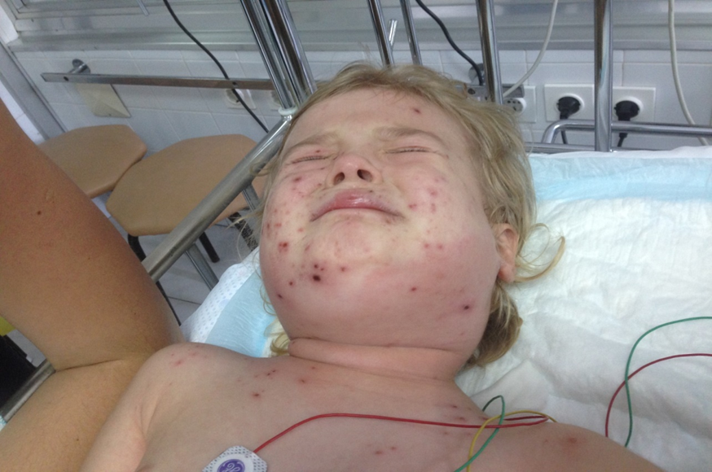
KZIB
KLINIČKI STATUS KOD PRIJEMA
T 37,4°C, SpO2 97% (sobni zrak), RR 110/75 mmHg, c/p 170/min, VR <2 s
Pri svijesti, kardiorespiratorno kompenzirana, MS negativan.
Koža: crvenilo i otok vrata, od mandibule do klavikule, a po trupu i po pelenskoj regiji sitni točkasti skarlatiniformni osip. Vrat bolan, otečen, crvene kože, širi od glavice. Ždrijelo se ne vizualizira, baza jezika odignuta.
Pluća lijevo bazalno slabije čujno disanje.
Neurološki status bez ispada.

Slide 33
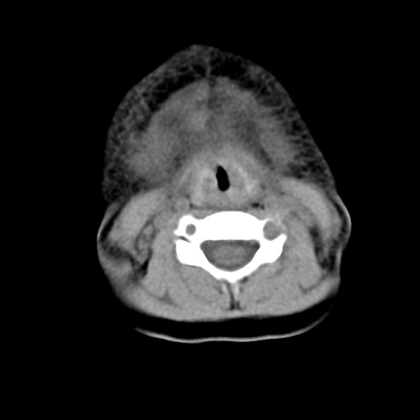
CRP 223.7, PCT 13.07
L 12.6 (neu 91%), E 4.13, Hgb 107, Htc 0.331, MCV 80.3, Trc 117, GUK 3.9, BUN 3.7, kreatinin 47
Laktat 2.86
PV 0.43, fibrinogen 4.4, d-dimeri 4.51
Hemokultura: sterilna
UZV vrata: difuzni edem mekih česti vrata
UZV srca: uredan
CT vrata – zadebljano i zamućeno subkutano
masno tkivo od visine mandibule prema kaudalno .
Edem i difuzne upalne promjene tekućim sadžajem prožetog
subkutanog tkiva i prostora između mišića sve do prijelaza vrata u
prsni koš. Sužen lumen orofarniksa te lumen dijela larinksa.

Slide 34
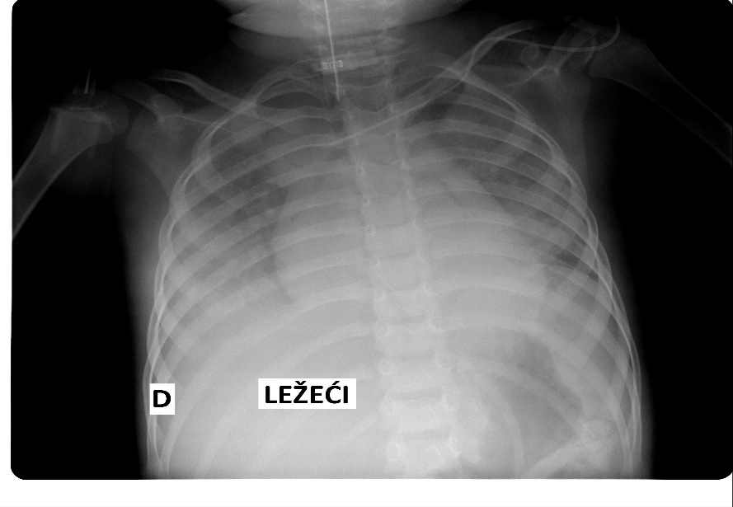
meropenem+linezolid+klindamicin+aciklovir
→ mehanički ventilirana 7 dana
2.dan boravka
L 17.7.. 31.7, E 3,48 ... 2.9, Hgb 90...74, trc 128...110, PV 0.9, fibrinogen 4.8, Albumini 29.7, ureja 3.0, kreatinin 44, AST 40, ALT 46, GGT 108
FEBRILITET
HIPOTENZIJA
OLIGURIJA
RETENCIJA TEKUĆINE
PL.IZLJEVI
↓ Trc
↓ albumin
RTG srca i pluća: obostrani pleurani izljevi
SINDROM TOKSIČNOG ŠOKA

Slide 35
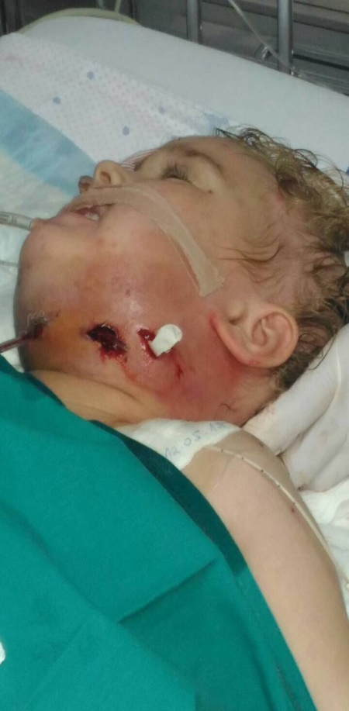

ORL (10.5.) fasciotomija vrata
INTRAOPERATIVNI UZORAK 16S rDNA S.pyogenes (BHS-A)
.....
5.dan boravka terapija se deeskalira : cefazolin → kristalni penicilin→amoksicilin per os (ukupno 4 tjedna)
POTPUNI OPORAVAK

Slide 36
Hvala na pažnji !

